Slide 1
Cilvēks kā vērtība: veselības un drošības jautājumi mācību saturā un to īstenošanas iespējas
Ineta Upeniece, Vispārējās izglītības satura nodrošinājuma nodaļas vadītāja
2016.gada 29.aprīlis

Slide 2


Slide 3


Slide 4
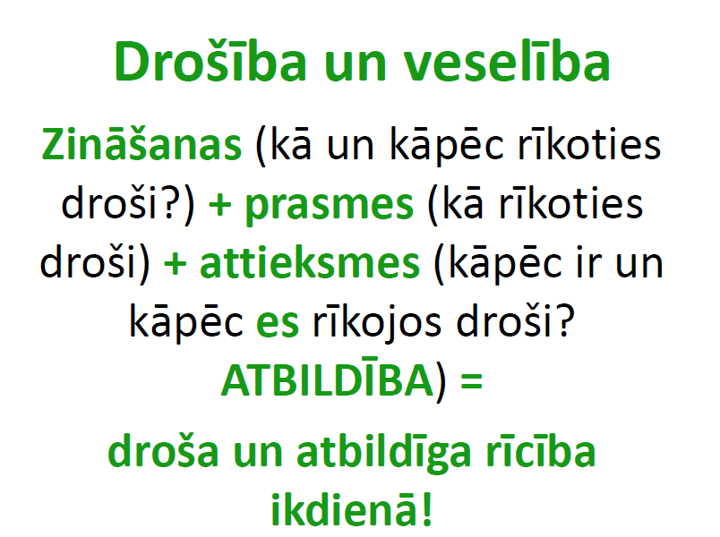

Slide 5
Pirmsskolas izglītības programmu galvenie mērķis un uzdevumi
veicināt bērna vispusīgu un harmonisku attīstību, ievērojot viņa attīstības likumsakarības un vajadzības,
sekmēt bērna pašapziņas veidošanos (..); sekmēt bērna saskarsmes un sadarbības prasmju attīstību;
sekmēt pozitīvas attieksmes veidošanos bērnam pašam pret sevi, citiem cilvēkiem, apkārtējo vidi un Latviju;
sekmēt bērna droša un veselīga dzīvesveida iemaņu attīstību.
MK 31.07.2012. noteikumi Nr.533 «Noteikumi par valsts pirmsskolas izglītības vadlīnijām»

Slide 6
Pamatizglītības programmu galvenie mērķi
nodrošināt izglītojamo ar sabiedriskajai un personiskajai dzīvei nepie­ciešamajām pamatzināšanām un pamatprasmēm;
(..)
veicināt izglītojamā harmonisku veidošanos un attīstību;
sekmēt izglītojamā atbildīgu attieksmi pret sevi, ģimeni, sabiedrību, apkārtējo vidi un valsti.
MK 12.08.2014.noteikumi Nr.468 «Noteikumi par valsts pamatizglītības standartu, pamatizglītības mācību priekšmetu standartiem un pamatizglītības programmu paraugiem»

Slide 7
Vispārējās vidējās izglītības programmu galvenie mērķi
nodrošināt izglītojamo ar zināšanām un prasmēm, kas ir nepieciešamas personiskai izaugsmei un attīstībai, pilsoniskai līdzdalībai (..);
veicināt izglītojamā pilnveidošanos par garīgi, emocionāli un fiziski attīstītu personību un izkopt veselīga dzīvesveida paradumus;
sekmēt izglītojamā sociāli aktīvu attieksmi.
MK 21.05.2013. noteikumi Nr.281 «Noteikumi par valsts vispārējās vidējās izglītības standartu, mācību priekšmetu standartiem un izglītības programmu paraugiem»

Slide 8
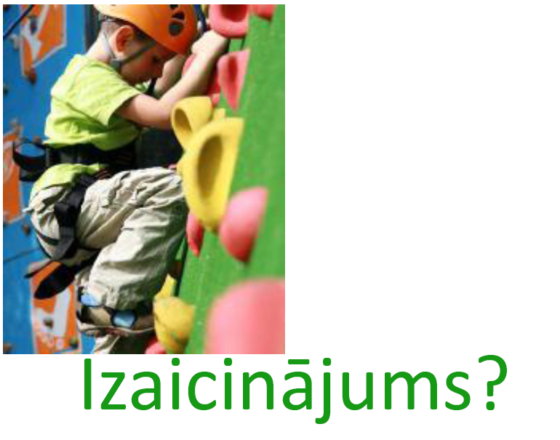

Slide 9
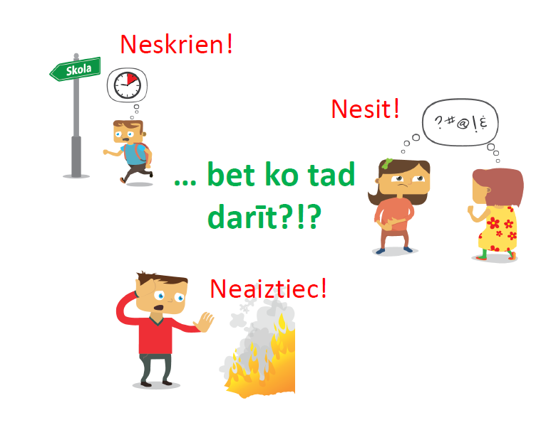
Mācīšanās. Drošība un veselība…
LU PPMF, 9.11.2015.

Slide 10
Mācīšanās. Drošība un veselība…
Skolotāja apmierinātība ar darbu
Vai skolotāji ir izsmējuši skolēnus?
91% ir apmierināti ar savu darbu
86% ieteiktu savu skolu citiem kā savu darbavietu
70% atzina, ka skolotāja profesijas priekšrocības nepārprotami atsver trūkumus.
TALIS 2013., 2291 5.-9.klašu skolotāji
Visbiežāk - jokojoties vai arī aizstāvot sevi
VBTAI aptauja 2008., 697 skolotāji
LU PPMF, 9.11.2015.

Slide 11

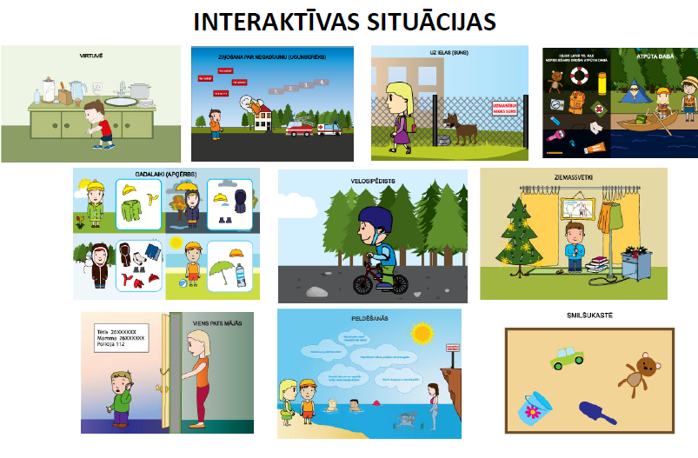
www.visc.gov.lv

Slide 12
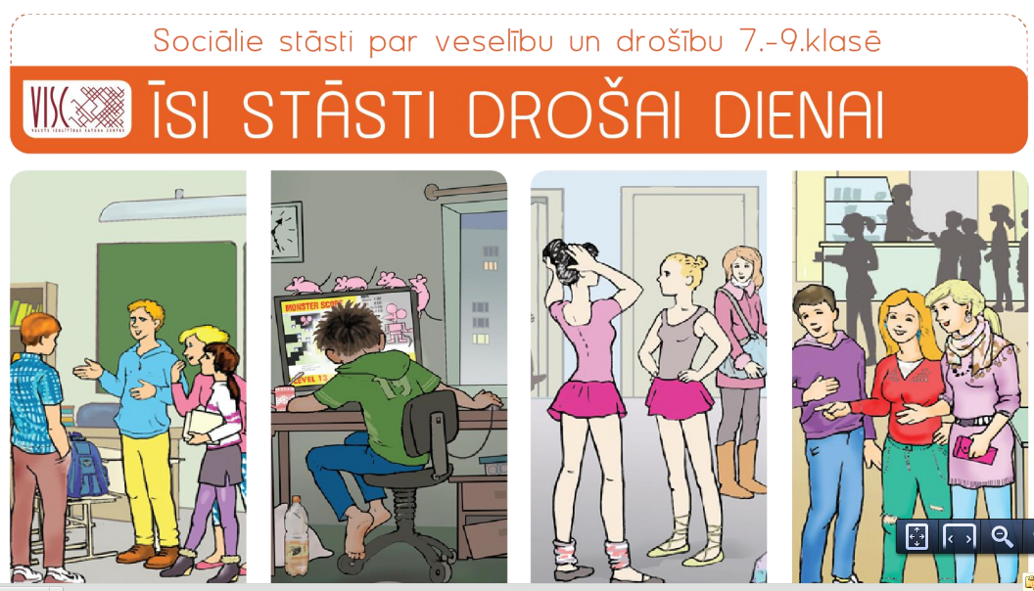
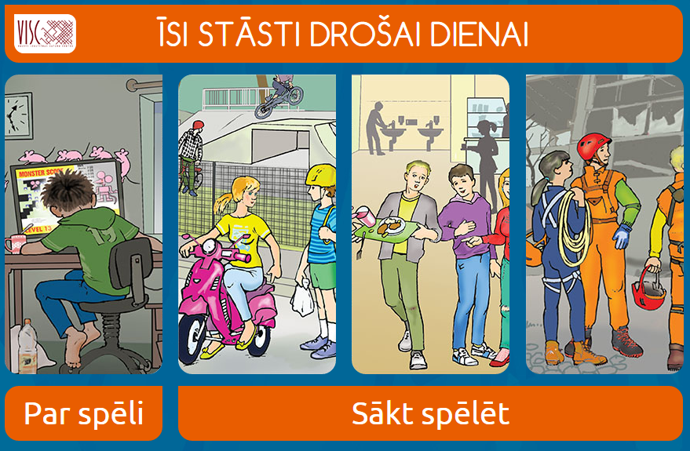
www.visc.gov.lv

Slide 13


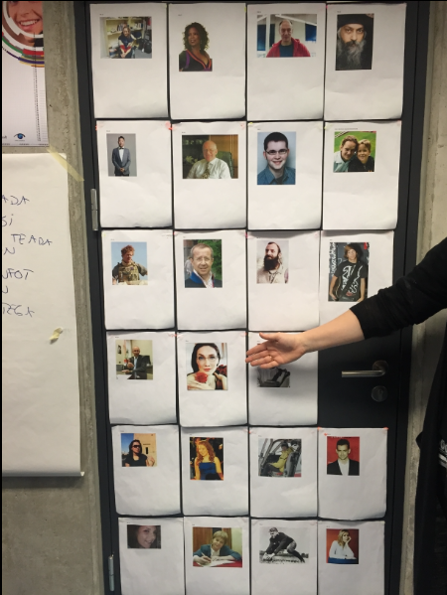
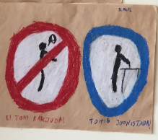
www.visc.gov.lv, www.vdi.gov.lv

Slide 14
Audzināšanas vadlīniju projekts
«Izglītojamo audzināšanas vadlīnijas un kārtība, kādā izvērtējama informācijas, mācību līdzekļu un materiālu, kā arī mācību un audzināšanas metožu atbilstība izglītojamā tikumiskās attīstības nodrošināšanai»
vērtību dimensijas stiprināšana,
kritiskās domāšanas, morālās spriestspējas un bērna rīcībspējas kopumā aktualizēšana,
kompetenču pieeja mācību un audzināšanas darbam veselumā,
praktiska lietderība

Slide 15
Vadlīniju projekta saturiskais koncepts. Vērtības. Mērķis
Izglītības procesā tiek veicināta izglītojamā izpratnes un vērtējošas attieksmes veidošanās un rīcība, kas apliecina tādas vērtības kā dzīvība, ģimene, brīvība, darbs, daba, kultūra, Latvijas valsts.
Nodrošināt katram izglītojamajam iespēju veidoties par krietnu cilvēku – brīvu, godprātīgu, patstāvīgu, atbildīgu, radošu un rīcībspējīgu personību, Latvijas valsts un sabiedrības locekli, kas pašpilnveidojas, kā arī veicināt izpratni par vērtībām un tikumiem, sekmēt to praktisku iedzīvināšanu un stiprināt izglītojamā nacionālo pašapziņu un piederību Latvijas valstij.

Slide 16
Vadlīniju projekta saturiskais koncepts. Audzināšanas principi:
vienotība, pēctecība un nepārtrauktība,
sadarbība,
praktizēšana,
iekļaujoša un droša, izglītojamā attīstībai labvēlīga vide,
kas motivē tikumiskai rīcībai un ir orientēta uz savstarpēju cieņu, uzticēšanos, sadarbību un atbalstu,
veicina patstāvību un atbildīgu rīcību, nodrošina pārstāvniecību un līdzdalību lēmumu pieņemšanā, to izpildes nodrošināšanā un kontrolē

Slide 17
Vērtības un tikumi
Izglītošanās
Izglītības standarts
Audzināšanas vadlīnijas
Zināšanas
Prasmes
Attieksme
Praktizēšana
Apzināšana
Īstenošana
Radīšana
Tikumiskās
Valstiskās
Pamata kompetences
Caurviju kompetences
Sabiedrība
Skola
Ģimene

Slide 18
Ineta Upeniece
2016.gada 28.aprīlī

